Slide 1


Улучшение динамически аутентифицируемых словарей с применением в области криптовалюты
Университет ИТМО, кафедра КТ.
Неверов Ю. С. Панкратов С. А. Хлытин Г. А.

Slide 2
Мотивация
Криптовалюты – область применения.
Естественное желание – сделать верификацию доказательств дешевле добавления.
Эффективные алгоритмы, простые в реализации.

Slide 3

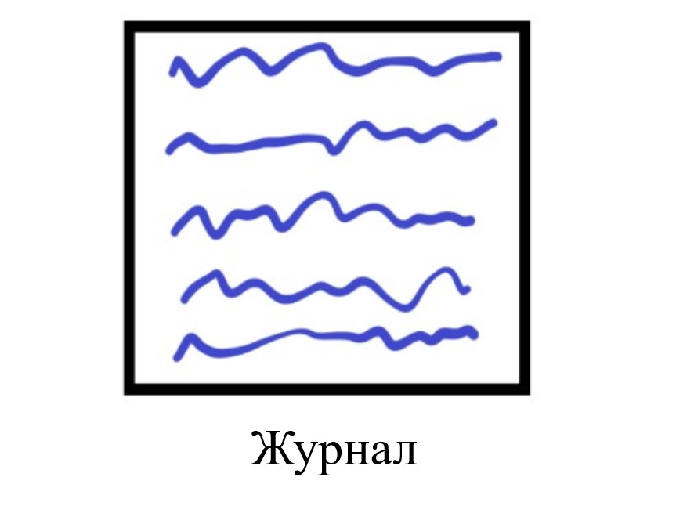

Slide 4
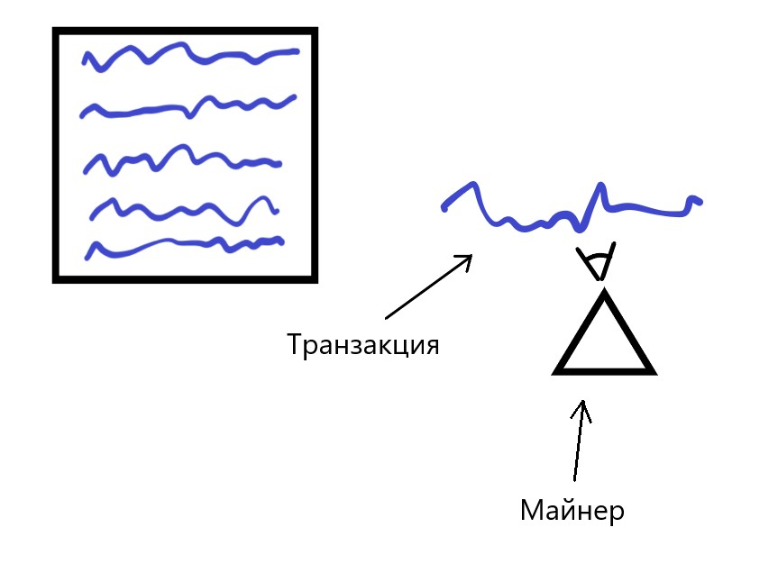

Slide 5
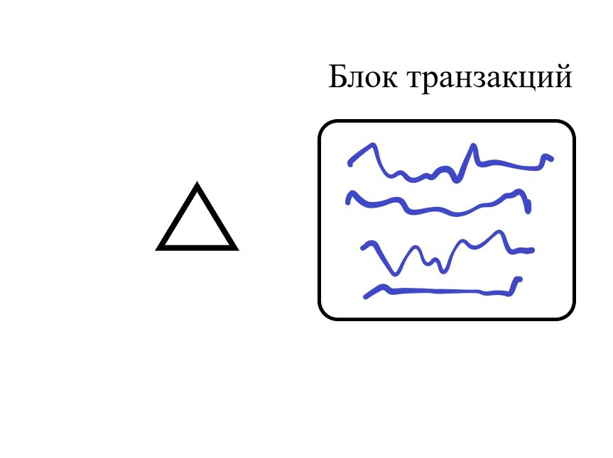

Slide 6
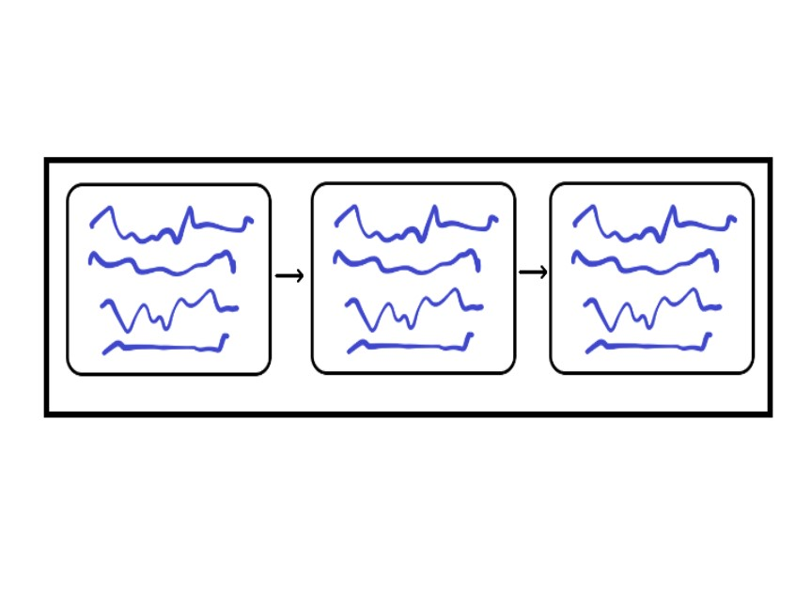

Slide 7
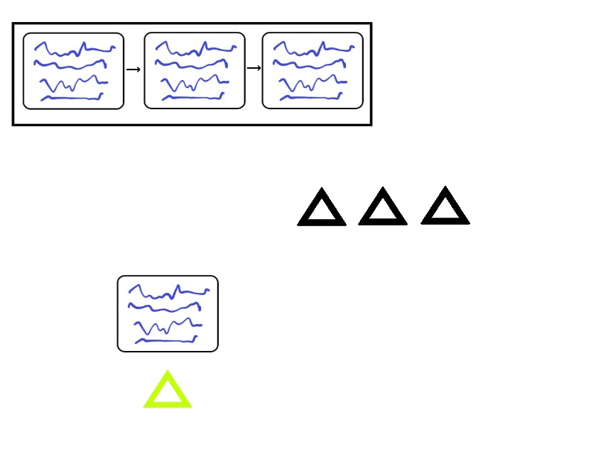

Slide 8
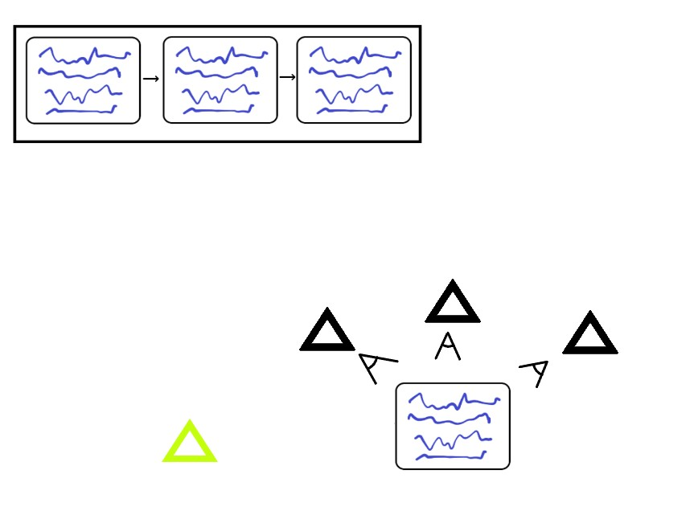

Slide 9
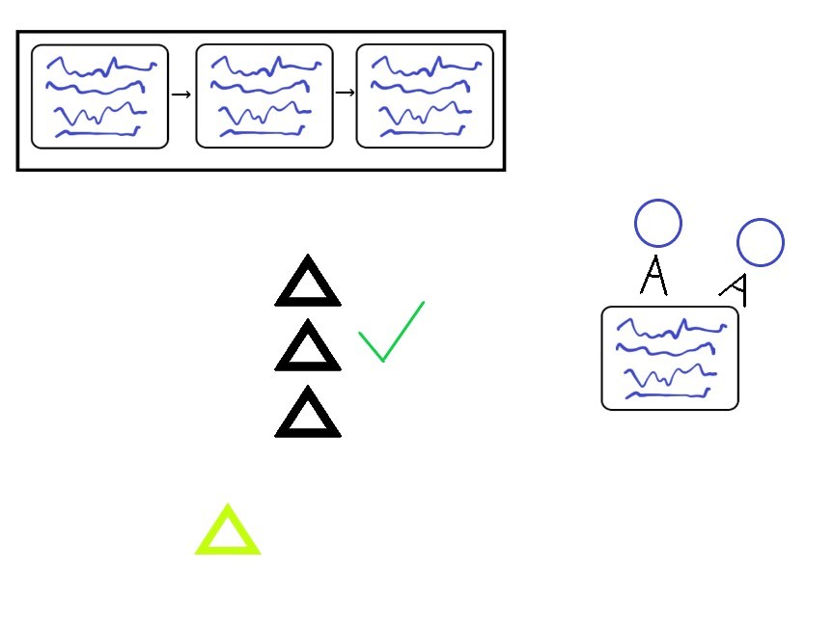

Slide 10
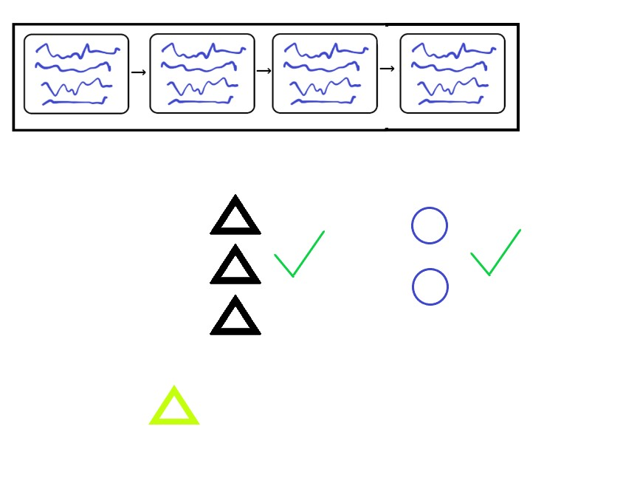

Slide 11
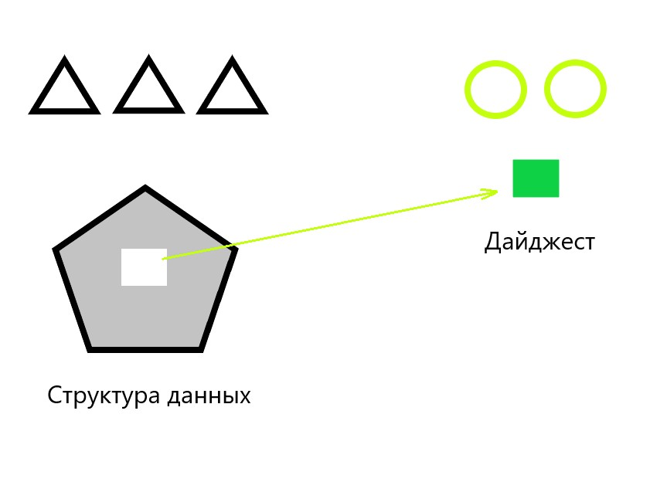

Slide 12
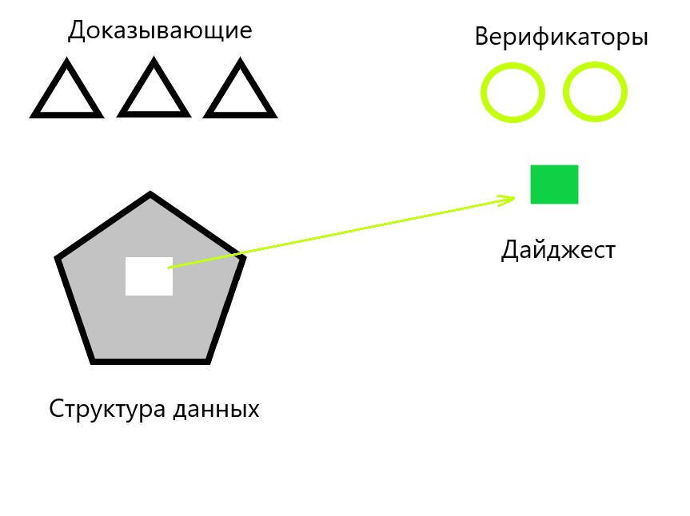

Slide 13
Структура данных – словарь
Вставка пар ключ-значение (для новых ключей)
Поиск значения по ключу
Обновление значения по ключу
Удаление пары по ключу

Slide 14
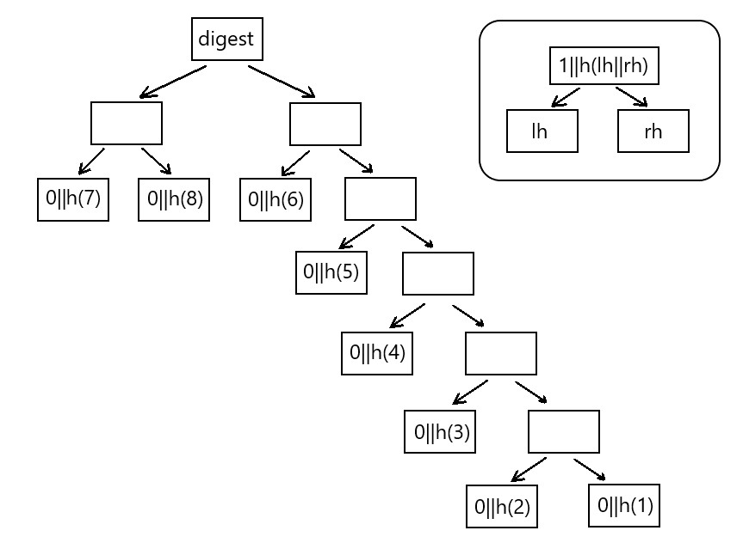

Slide 15
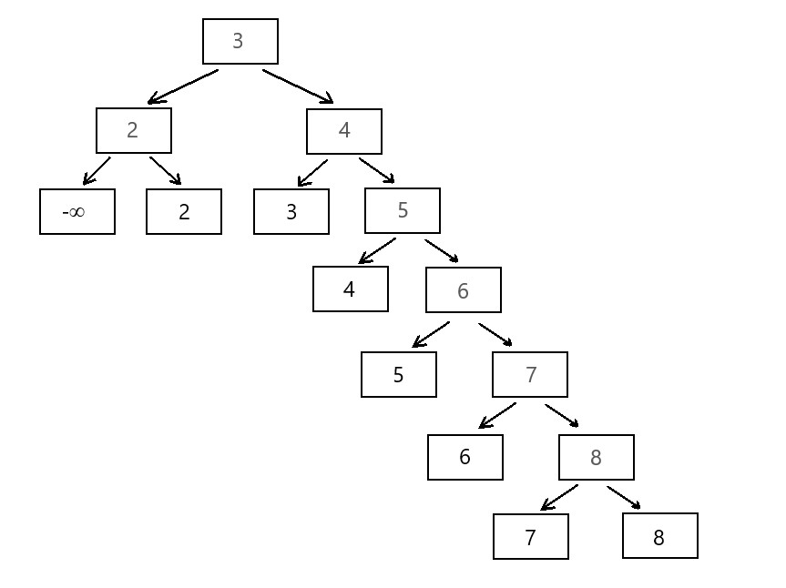

Slide 16
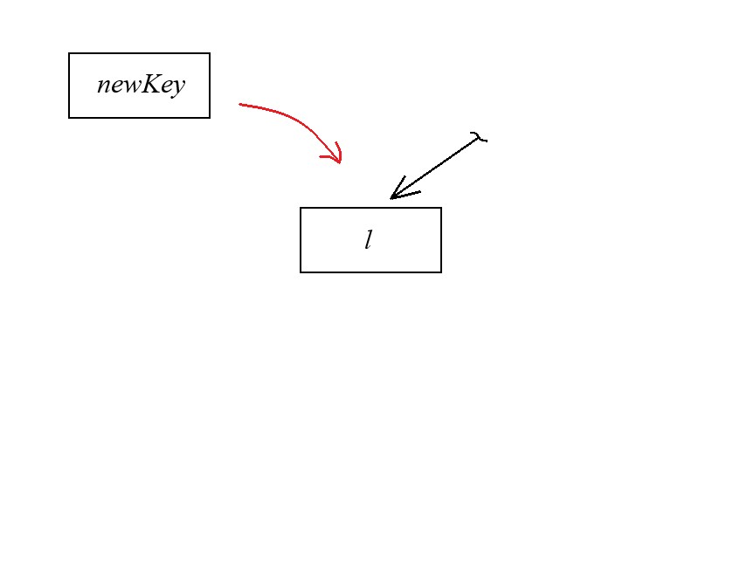

Slide 17
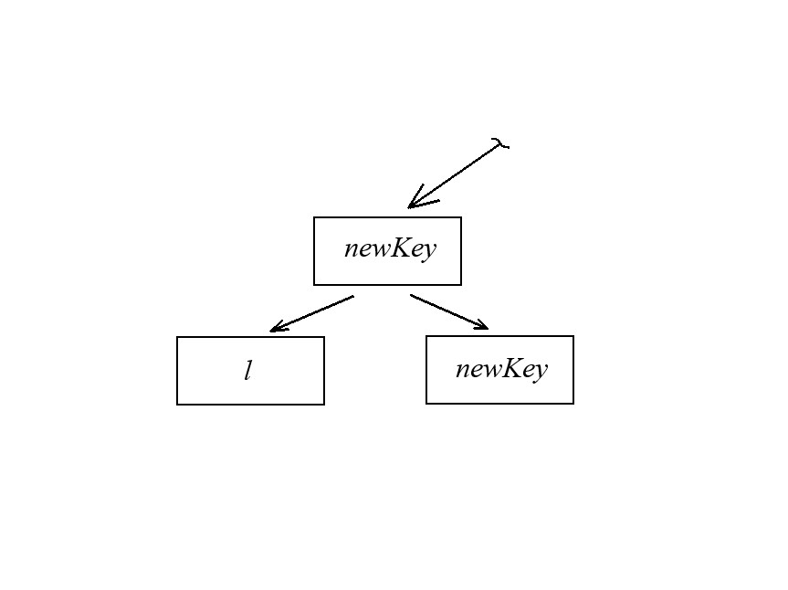

Slide 18
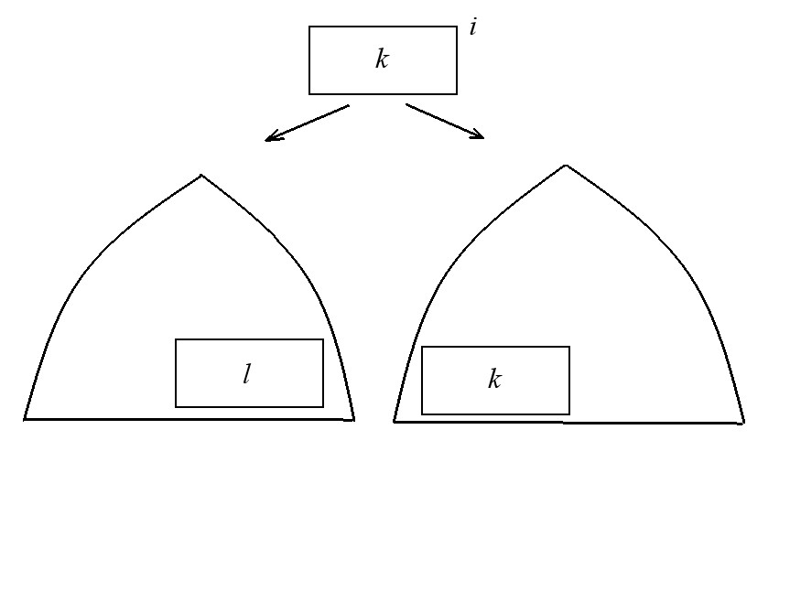

Slide 19
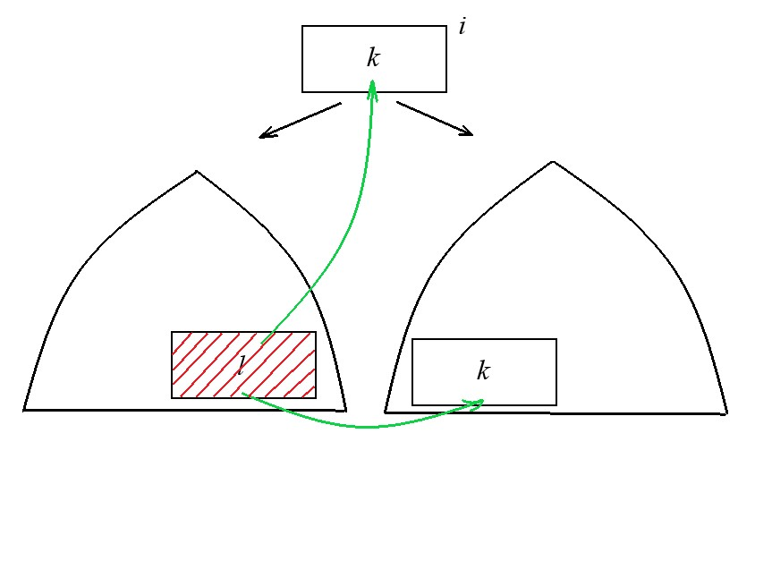

Slide 20
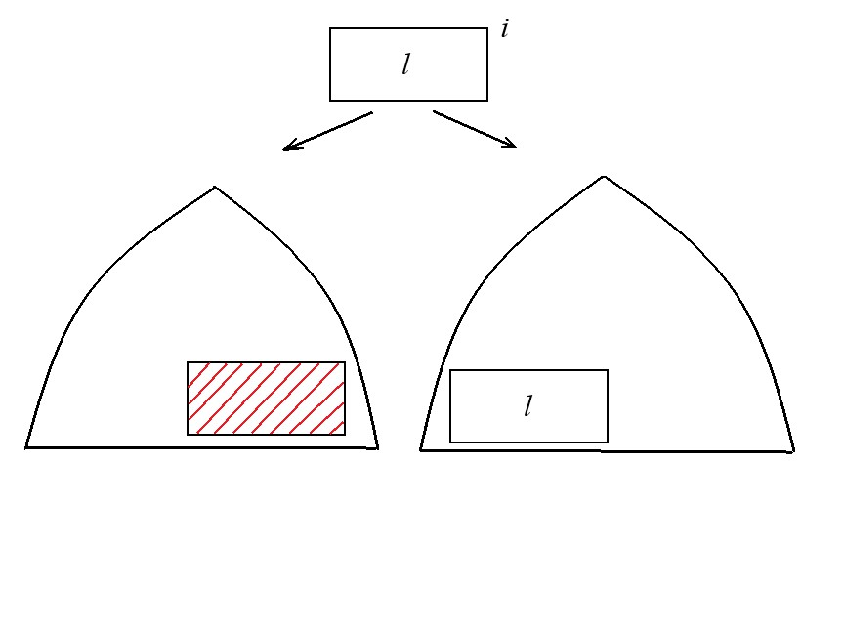

Slide 21
AVL-баланс
Есть дополнительная информация, её мало – будем подавать на вход хэш-функции и добавим в доказательство
Балансировка поворачивает только предков, не используя и не меняя информацию где бы то ни было ещё – доказательство поиска пойдёт
Среднее расстояние от корня до листа близко к оптимальному, в худшем случае лучше, чем ожидание от дерамиды и skip-list.

Slide 22
Результаты
Условия:
AVL+ оптимизация
Scala
Blake2b, 256bit
Ключ – 26 байт, значение – 8 байт, хэши – 32 байта
1000 вставок, n = 0, 1000, 2000, …, 999000
Результаты:
Длина пути от корня до случайного листа на 2-3% хуже, чем log₂n
Средняя длина доказательства вставки 753 байта

Slide 23

Источники
https://eprint.iacr.org/2016/994 – «Improving Authenticated Dynamic Dictionaries, with Applications to Cryptocurrencies», Leonid Reyzin and Dmitry Meshkov and Alexander Chepurnoy and Sasha Ivanov. 20170402:081918

